Slide 1
В работе педагога
дополнительного образования

Slide 2
Нормативно-правовые документы
Постановление Правительства РФ № 697 «О единой системе межведомственного электронного взаимодействия» от 08.09.2010г
Распоряжение Правительства РФ № 2125-р «Об утверждении Концепции создания единой федеральной межведомственной системы учета контингента обучающихся по ОО программам и ДО программам» от 25.10.2014г
Распоряжение Правительства РФ № 236-р «Об утверждении плана мероприятий («дорожной карты») по созданию единой федеральной межведомственной системы учета контингента обучающихся по ОО программам и ДО программам» от 14.02.2015г
Распоряжение Правительства РФ № 1993-р «Об утверждении сводного перечня первоочередных государственных и муниципальных услуг, предоставляемых в электронном виде» от 17.12.2009г
«Унифицированные функционально-технические требования к региональному сегменту единой федеральной межведомственной системы учета контингента по ОО программам и ДО программам» от 08.07.2015г № П9-268

Slide 3
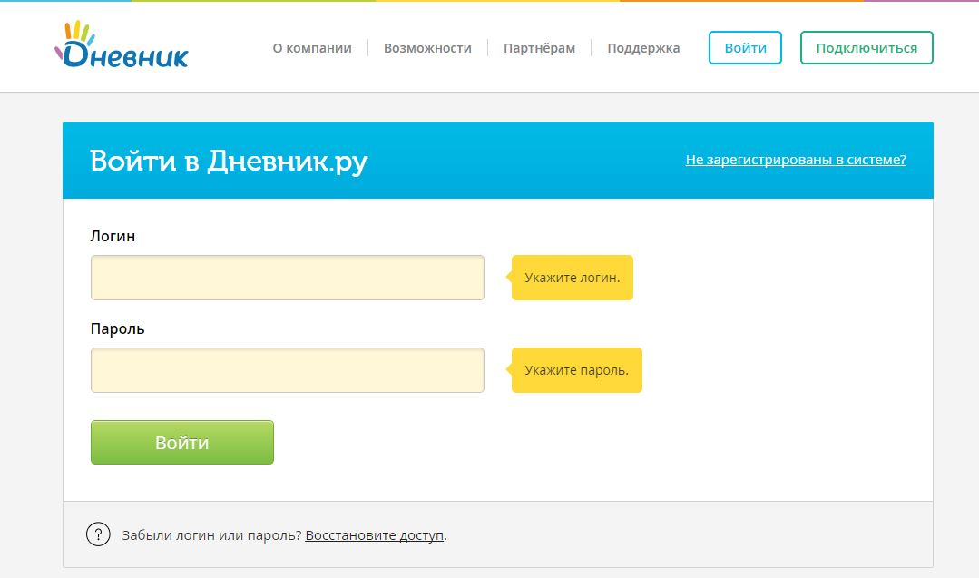
Шаги регистрации для педагогов
1. Перейти по ссылке https://login.dnevnik.ru

Slide 4
Смена логина и пароля

Slide 5
Изменения в личном кабинете

Slide 6
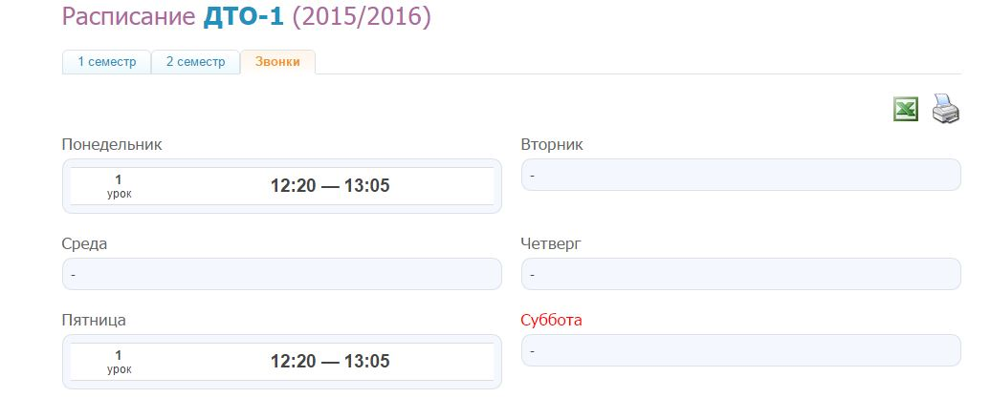
Расписание звонков

Slide 7
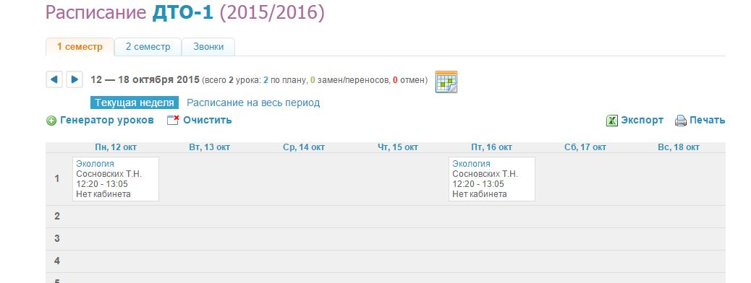
Расписание занятий

